Slide 1


[Veranstaltung]
HERZLICH WILLKOMMEN
[Veranstaltungsort], [Datum – Uhrzeit]

Slide 2
Wir fördern…
unter Anderem
Nachwuchsfachkräfte im Bereich der Öffentlichen Gesundheit
Die Beteiligung von Nachwuchsperspektiven in politischen Gremien, Debatten und Entscheidungen
Gegenseitigen Wissens- und Erfahrungstransfer
Gemeinsame Projektarbeiten, Stellungnahmen und Initiativen zu fachlichen Themen und politischem Diskurs
(...)

Slide 3
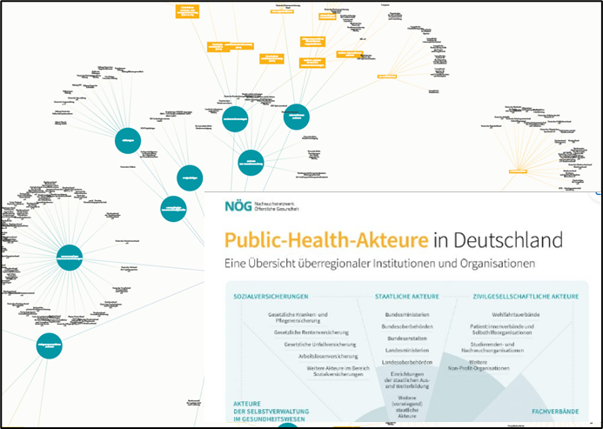
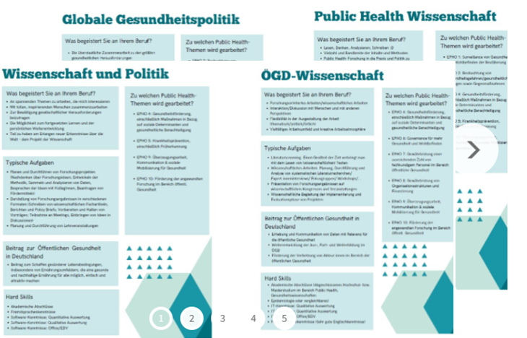


Wir fördern…
Notes:
Peer to Peer Monitoring (strukturierter Austausch zwischen ratsuchenden und ratgebenden Personen zu Berufswegen in Public Health)
Steckbriefe Projekt (Steckbriefe zu verschiedenen Berufswegen im ÖGD) und Mapping /systematische Übersicht überregionaler Public-Health-Akteure (AG Berufswege)
Veröffentlichungen, z.B. ÖGD-Studisurvey (empirische Untersuchung zur Attraktivität des Öffentlichen Gesundheitsdienstes (ÖGD) als potenzieller Arbeitgeber aus Sicht von Studierenden, unter Mitarbeit von Personen aus dem NÖG)

Slide 4
Wir setzen uns ein für…
unter Anderem
Die konsequente Einbindung von Nachwuchsperspektiven in Wissenschaft, Politik und Praxis
Eine engere Zusammenarbeit zwischen staatlichen und nichtstaatlichen Akteur*innen
Weiterentwicklung, Modernisierung und Stärkung des deutschen Public-Health-Systems
Die nachhaltige Stärkung des öffentlichen Gesundheitsdienstes (ÖGD)
Die aktive Förderung von Inter- und Transdisziplinarität in der öffentlichen Gesundheit
(…)
Notes:
Bezug zum Thema des Workshops herstellen
Die aktive Förderung von Inter- und Transdisziplinarität in der öffentlichen Gesundheit, durch Etablierung und Institutionalisierung entsprechender Strukturen und Netzwerken
Die nachhaltige Stärkung des öffentlichen Gesundheitsdienstes (ÖGD), damit interdisziplinär arbeitende Public-Health-Fachkräfte die Spannbreite an ÖGD-Aufgaben realisieren und mitgestalten

Slide 5
…Und wie kann ich mitgestalten?
Das NÖG versteht sich als niederschwellige Plattform und informelles Mitmach-Netzwerk
Das NÖG lebt durch die Ideen, Visionen und das Engagement aus dem Netzwerk ! ! !
Hier ein paar Beispiele:
Projekte
Mitarbeit bei bestehenden Projekten:
Berufswege
NÖGxÖGD-Stammtisch
BIPAM
Youth 4 Health Network
Gründung neuer Projektgruppen
Themen
Mitstreitende für neue Ideen finden
Beteiligung bei Kongressen
Stellungnahmen zu aktuellen (politischen) Themen aus Nachwuchsperspektive
Diskussionen anregen
…
DER Mail-Verteiler
Unter Achtung der Regeln:
Stellenangebote streuen
Interessante Inhalte teilen
Auf Veranstaltungen aufmerksam machen
…
Mitarbeit im Koordinierungskreis (KK)
Jährliche Neuwahlen im Sommer, ca. 10 Mitglieder
Organisation der Aktivitäten des NÖG: NÖG-Treffen, Jahrestreffen, Kongresse, etc.
Strategien und Visionen
Oder auch ganz anders…
…meldet euch gerne jederzeit an:
sprecher@noeg.org
!!!

Slide 6
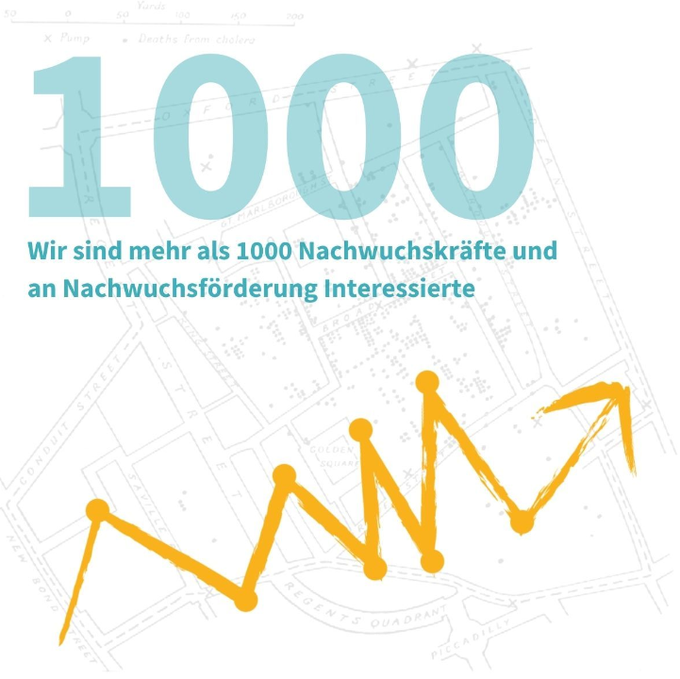



E:
sprecher@noeg.org
W:
https://noeg.org
T:
@noeg_nachwuchs
Veranstaltungen
Nächstes offenes NÖG-Treffen
[Datum einfügen]
Jahrestreffen mit öffentlicher Panel-Diskussion
Mehr Informationen. Arbeits- und Lokalgruppen. Projekte. Kontakt.

